Slide 2
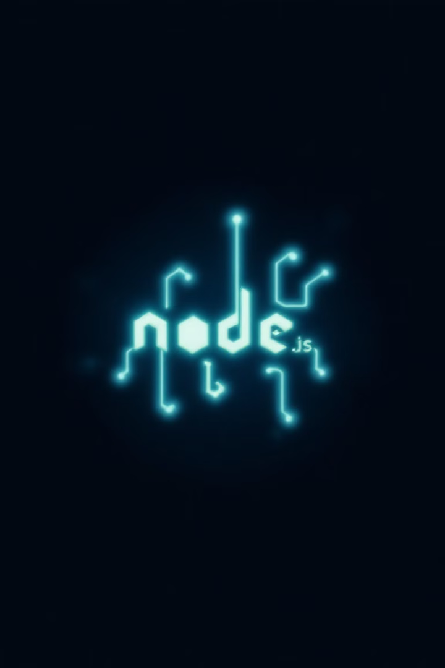
Node.js 소개
Node.js는 Chrome V8 JavaScript 엔진을 기반으로 한 강력한 서버 측 JavaScript 런타임입니다. 비동기 이벤트 기반 아키텍처를 통해 빠르고 확장 가능한 애플리케이션을 개발할 수 있습니다.
상박
작성자: 상민 박

Slide 3
Node.js란?
JavaScript 런타임
비동기 이벤트 기반
서버 측 애플리케이션
Node.js는 Chrome V8 JavaScript 엔진을 활용하여 서버 측에서 JavaScript를 실행할 수 있게 합니다.
Node.js의 비동기 이벤트 기반 아키텍처는 높은 성능과 확장성을 제공합니다.
JavaScript를 사용하여 웹 서버, API 서버, 실시간 애플리케이션 등을 개발할 수 있습니다.

Slide 4
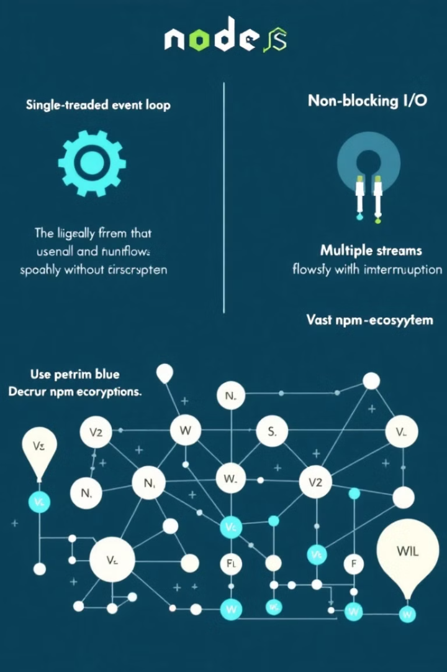
Node.js의 특징
1
비동기 I/O
2
단일 스레드
Node.js의 비동기 I/O 처리 방식은 높은 성능과 확장성을 제공합니다.
이벤트 루프를 통해 비동기 작업을 효율적으로 처리합니다.
3
npm 생태계
4
크로스 플랫폼
Node.js는 방대한 오픈 소스 패키지 생태계인 npm을 제공합니다.
다양한 운영 체제에서 실행 가능하여 플랫폼 의존성이 낮습니다.

Slide 5

Node.js의 장점
빠른 성능
개발 속도 향상
V8 엔진의 최적화로 뛰어난 성능을 제공합니다.
JavaScript로 프론트엔드와 백엔드를 통합하여 개발 생산성을 높일 수 있습니다.
대규모 애플리케이션
마이크로서비스 아키텍처를 지원하여 대규모 애플리케이션 개발에 적합합니다.

Slide 6
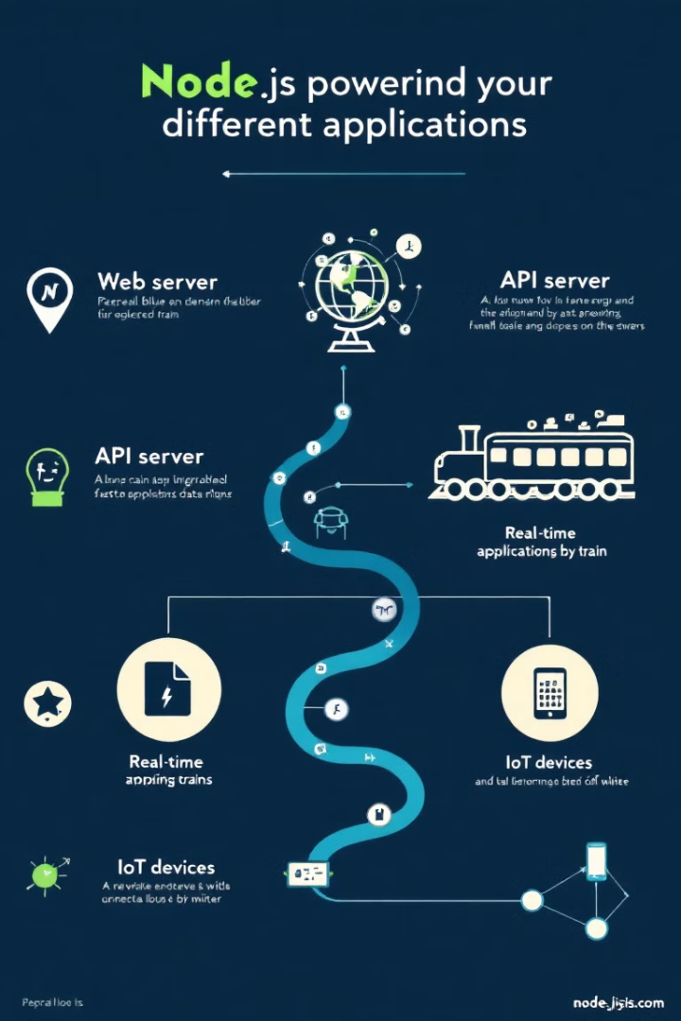




Node.js의 사용 사례
웹 서버
실시간 애플리케이션
웹 서버 및 API 서버 개발에 사용됩니다.
채팅 앱과 같은 실시간 애플리케이션 구축에 적합합니다.
데이터 스트리밍
IoT
데이터 스트리밍 애플리케이션 개발에 활용됩니다.
IoT 디바이스의 프로토타이핑과 배포에 사용할 수 있습니다.

Slide 7

결론
Node.js는 빠른 성능, 뛰어난 확장성, 그리고 광범위한 생태계를 제공하는 강력한 JavaScript 런타임입니다. 다양한 사용 사례를 통해 서버 측 애플리케이션 개발에 적합한 솔루션입니다.

Slide 8

Q&A

